Slide 1
第二章 放大电路基础
2.1 双极型单管放大电路
2.2 放大电路的分析
2.3 MOS管单管放大电路
2.4 放大电路的频率特性
2.5 多级放大电路和输出功率电路
2.6 放大电路的负反馈

Slide 2
2.1 双极型单管放大电路
2.1.1 三极管的放大原理
2.1.2 分立元件偏置电路
2.1.3 信号的输入和输出方式－－三种组态

Slide 3
2.1.1 放大的概念
基本放大电路一般是指由一个三极管与相应元件组成的三种基本组态放大电路。
1.放大电路主要用于放大微弱信号，输出电压或电流在幅度上得到了放大，输出信号的能量得到了加强。
共发射极、共集电极、共基极
2.输出信号的能量实际上是由直流电源提供的，只是经过三极管的控制，使之转换成信号能量，提供给负载。

Slide 4
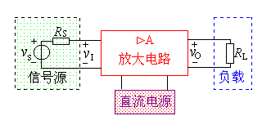
放大电路的结构示意框图见图03.01
图03.01 放大概念示意图

Slide 5
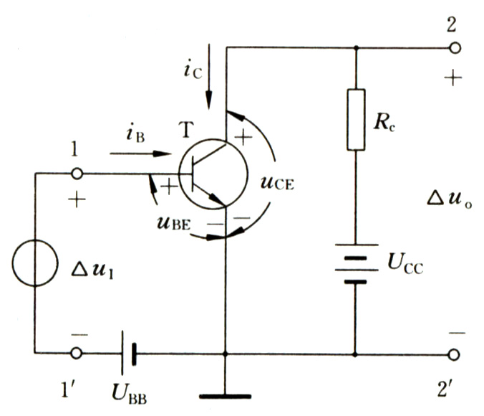
放大电路的组成(图2.1-1)

Slide 6
二 各极电流电压波形

Slide 8
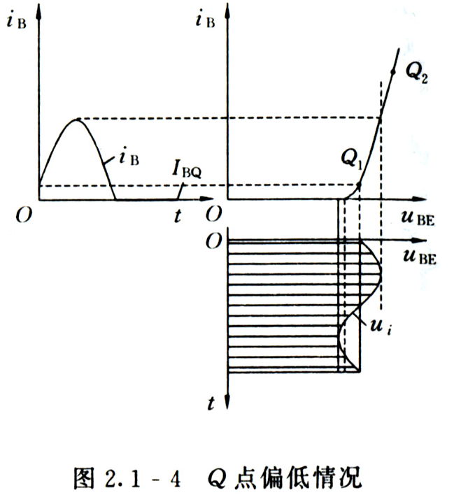
三 非线性失真和静态工作点的设置
1 非线性失真

Slide 9
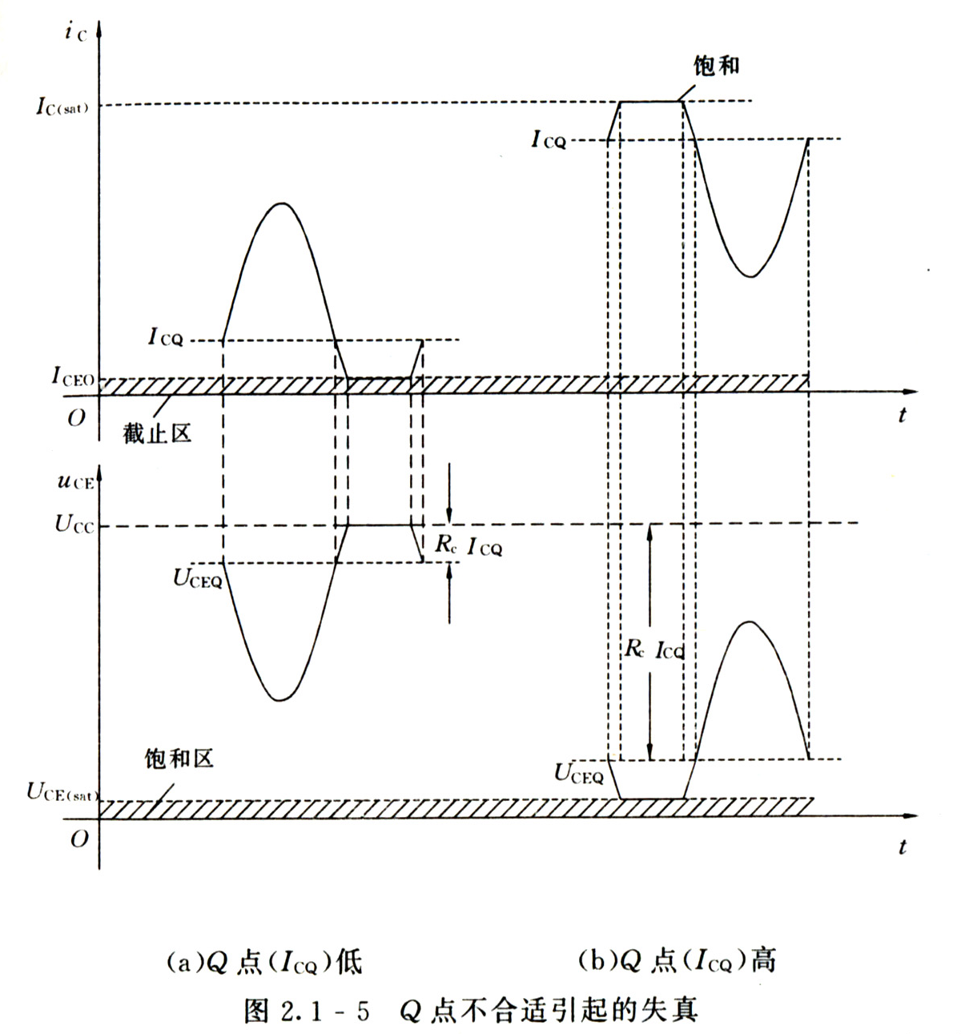

Slide 10
2 静态工作点的设置和最大不失真
静态工作点的设置
最大不失真

Slide 11
2.1.2 分立元件偏置电路
引出

Slide 12
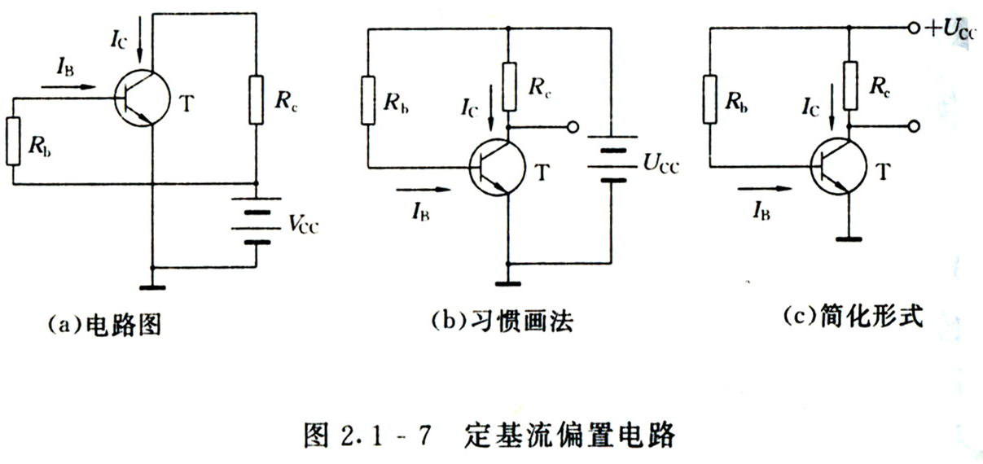
一 定基流偏置电路（组成 计算 优缺点）

Slide 13
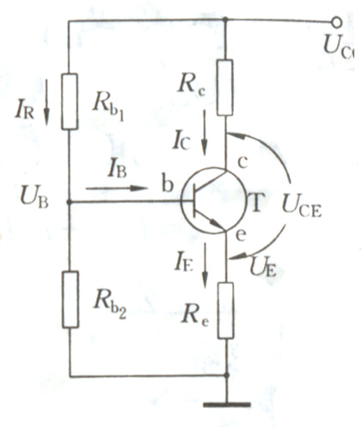
二 定射流偏置电路（组成 稳Q 近似计算）

Slide 14
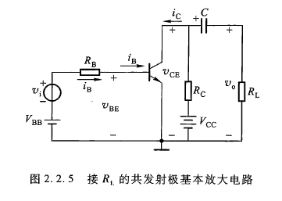
2.1.3 信号的输入和输出方式－－
三种组态

Slide 15
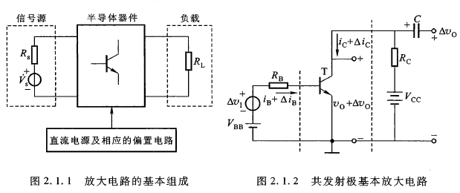

Slide 16
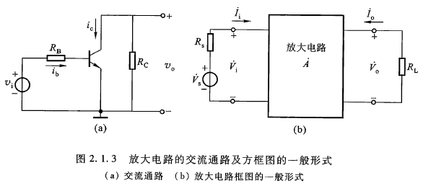

Slide 17
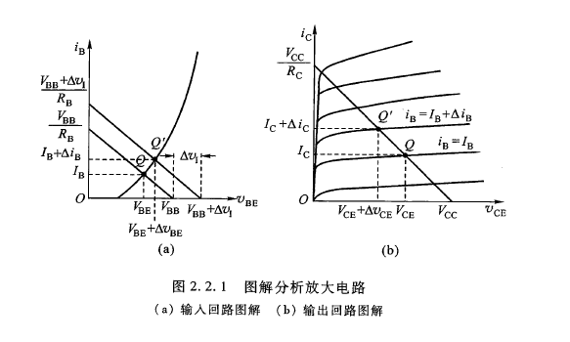

Slide 18
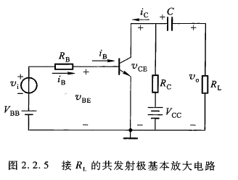

Slide 19
